Slide 1
Árvore B+

Slide 2
Árvore B+
Márcio Soussa
  marcio.soussa10@gmail.com
Doutor em Modelagem Computacional e Tecnologias Industriais

Slide 3
Árvore B+
É uma variação da árvore B.
Possui muitos aspectos em comum com a árvore B.
Notes:
95

Slide 4
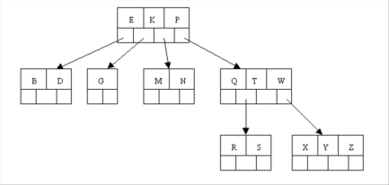
Árvore B, B+ : Propriedades em comum
Árvore multicaminhos.
Um nó em uma árvore B+ pode conter um grande número de chaves (elementos)
Um árvore multicaminhos de ordem n possibilita até n filhos e n-1 chaves em um nó.
Notes:
95

Slide 5
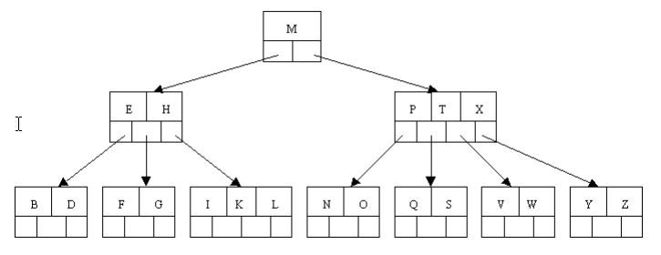
Árvores B, B+ : Propriedades em comum
Todos os nós (com exceção do nó raiz) tem no máximo n elementos e no mínimo n/2 filhos (50% de ocupação).
Todos os nós do tipo folha ficam no mesmo nível hierárquico.
  A árvore cresce pra cima
Notes:
95

Slide 6

Árvores B, B+ : Propriedades em comum
Ordem da árvore (2 formas distintas)
  Número possíveis de filhos em cada nó (Knuth)
  Número mínimo de elementos em cada nó (Cormen; Bayer e McCreight)
Notes:
95

Slide 7
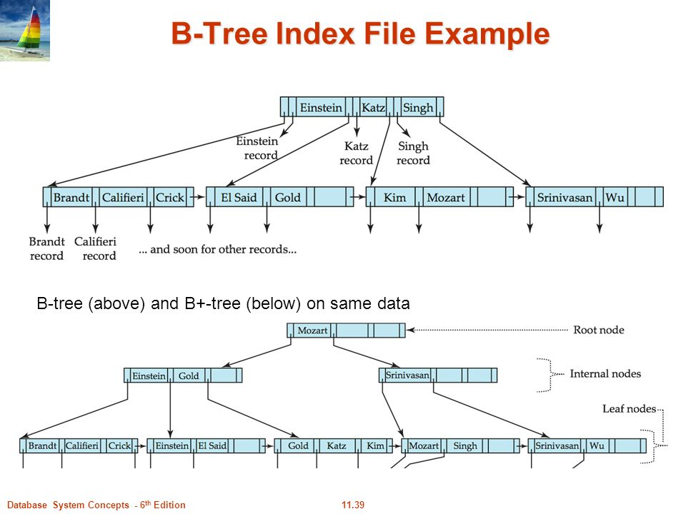
Árvore B+: Propriedades distintas da árvore B
Notes:
95

Slide 8
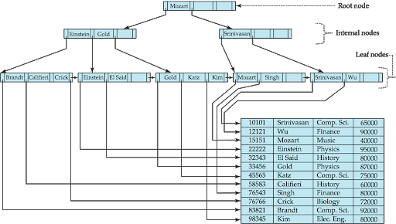
Árvore B+: Propriedades distintas da árvore B
Árvore B : todos os nós de uma árvore B (internos ou folha) podem possuir dados além da chave
Árvore B+ :apenas os nós folha possuem referência para os dados. Os nós internos possuem apenas chave e ponteiro para um nó do nível hierárquico abaixo da árvore, servindo com índices.
Os nós do tipo folha são ligados entre si como uma lista encadeada
Notes:
95

Slide 9

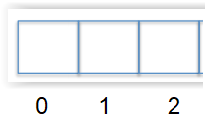
Exemplo: árvore de ordem 4
(Busca)
5
17
4
28
1
4 5
17 19
28
Como fazer ?
Notes:
95

Slide 10
Exemplo: árvore de ordem 4
(Inserção)
1, 4, 7
1 4 7
10
?
1 4 7
1 0
Notes:
95

Slide 11
Exemplo: árvore de ordem 4
(Inserção)
10
7
1 4
7 10
17, 21 ?
Notes:
95

Slide 12
Exemplo: árvore de ordem 4
(Inserção)
17, 21
7
1 4
7 10 17
21
Notes:
95

Slide 13
Exemplo: árvore de ordem 4
(Inserção)
21
7 17
1 4
7 10
17 21
31, 25 ?
Notes:
95

Slide 14
Exemplo: árvore de ordem 4
(Inserção)
31, 25
7 17
1 4
7 10
17 21 31
25
Notes:
95

Slide 15
Exemplo: árvore de ordem 4
(Inserção)
25
7 17 25
1 4
7 10
17 21
25 31
19, 20 ?
Notes:
95

Slide 16
Exemplo: árvore de ordem 4
(Inserção)
19, 20
7 17 25
1 4
7 10
17 19 21
25 31
20
Notes:
95

Slide 17
Exemplo: árvore de ordem 4
(Inserção)
20
Etapa intermediária
7 17 25
20
1 4
7 10
17 19
20 21
25 31
Notes:
95

Slide 18
Exemplo: árvore de ordem 4
(Inserção)
20
Não há repetição de chave nos nós internos (ch=20)
20
7 17
25
1 4
7 10
17 19
20 21
25 31
28, 42?
Notes:
95

Slide 19
Exemplo: árvore de ordem 4
(Inserção)
28, 42
20
7 17
25 31
1 4
7 10
17 19
20 21
25 28
31 42
Notes:
95

Slide 20
Exemplo: árvore de ordem 4
(Remoção)
21
20
7 17
25 31
1 4
7 10
17 19
20 21
25 28
Chave presente apenas no nó folha e com espaço suficiente para remoção
31 42
Notes:
95

Slide 21
Exemplo: árvore de ordem 4
(Remoção)
21 - removido
20
7 17
25 31
1 4
7 10
17 19
20
25 28
31 42
Notes:
95

Slide 22
Exemplo: árvore de ordem 4
(Remoção)
31
20
7 17
25 31
1 4
7 10
17 19
20
25 28
Chave presente também em nós internos e o nó folha tem espaço suficiente para remoção
31 42
Notes:
95

Slide 23
Exemplo: árvore de ordem 4
(Remoção)
31 - removido
20
7 17
25 42
1 4
7 10
17 19
20
25 28
Chave presente também em nós internos e o nó folha tem espaço suficiente para remoção
42
Notes:
95

Slide 24
Exemplo: árvore de ordem 4
(Remoção)
20 ?
20
7 17
25 42
1 4
7 10
17 19
20
25 28
Chave presente também em nós internos e o nó folha não tem espaço suficiente para remoção. Toma emprestado do irmão
42
Notes:
95

Slide 25
Exemplo: árvore de ordem 4
(Remoção)
20 - Removido
25
7 17
28 42
1 4
7 10
17 19
25
28
Chave presente também em nós internos e o nó folha não tem espaço suficiente para remoção. Toma emprestado do irmão
42
Notes:
95

Slide 26
Exemplo: árvore de ordem 4
(Remoção)
10, 7 ?
25
7 17
28 42
1 4
7 10
17 19
25
28
Chave presente também em nós internos e o nó folha não tem espaço suficiente para remoção. Toma emprestado do irmão
42
Notes:
95

Slide 27
Exemplo: árvore de ordem 4
(Remoção)
10, 7 - Removidos
25
4 17
28 42
1
4
17 19
25
28
Chave presente também em nós internos e o nó folha não tem espaço suficiente para remoção. Toma emprestado do irmão
42
Notes:
95

Slide 28
Exemplo: árvore de ordem 4
(Remoção)
25 ?
25
4 17
28 42
1
4
17 19
25
28
Chave presente também em nós internos e o nó folha não tem espaço suficiente para remoção e não pode tomar emprestado do irmão. (Fusão)
42
Notes:
95

Slide 29
Exemplo: árvore de ordem 4
(Remoção)
25 - Removido
28
4 17
42
1
4
17 19
28
42
Chave presente também em nós internos e o nó folha não tem espaço suficiente para remoção e não pode tomar emprestado do irmão. (Fusão)
42
Notes:
95

Slide 30
Exemplo: árvore de ordem 4
(Remoção)
42 ?
28
4 17
42
1
4
17 19
28
42
Chave presente também em nós internos e o nó folha não tem espaço suficiente para remoção e não pode tomar emprestado do irmão. (Fusão)
42
Notes:
95

Slide 31
Exemplo: árvore de ordem 4
(Remoção)
42
17
4
28
1
4
17 19
28
Chave presente também em nós internos e o nó folha não tem espaço suficiente para remoção e não pode tomar emprestado do irmão. (Fusão)
42
Notes:
95

